Slide 1
Мой дом. Правила безопасности.

Slide 2
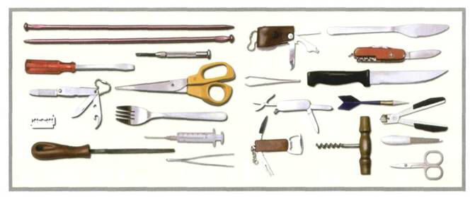
Острые предметы, ножи- источник опасности!
В любом доме имеется множество колющих, режущих и острых предметов.
Это не только ножи, ножницы, но и вилки, булавки, иголки, топоры, шилья и многие другие.
Когда они используются по назначению, они приносят пользу.
Но, если вовремя не убрать их на место, они способны причинить немало неприятностей.
Например, иголка может воткнуться в ногу, а ножом можно случайно порезаться.
Поэтому лучше соблюдать порядок в доме и класть такие предметы на отведенные для них места, тем самым соблюдая правила безопасности в доме.

Slide 3
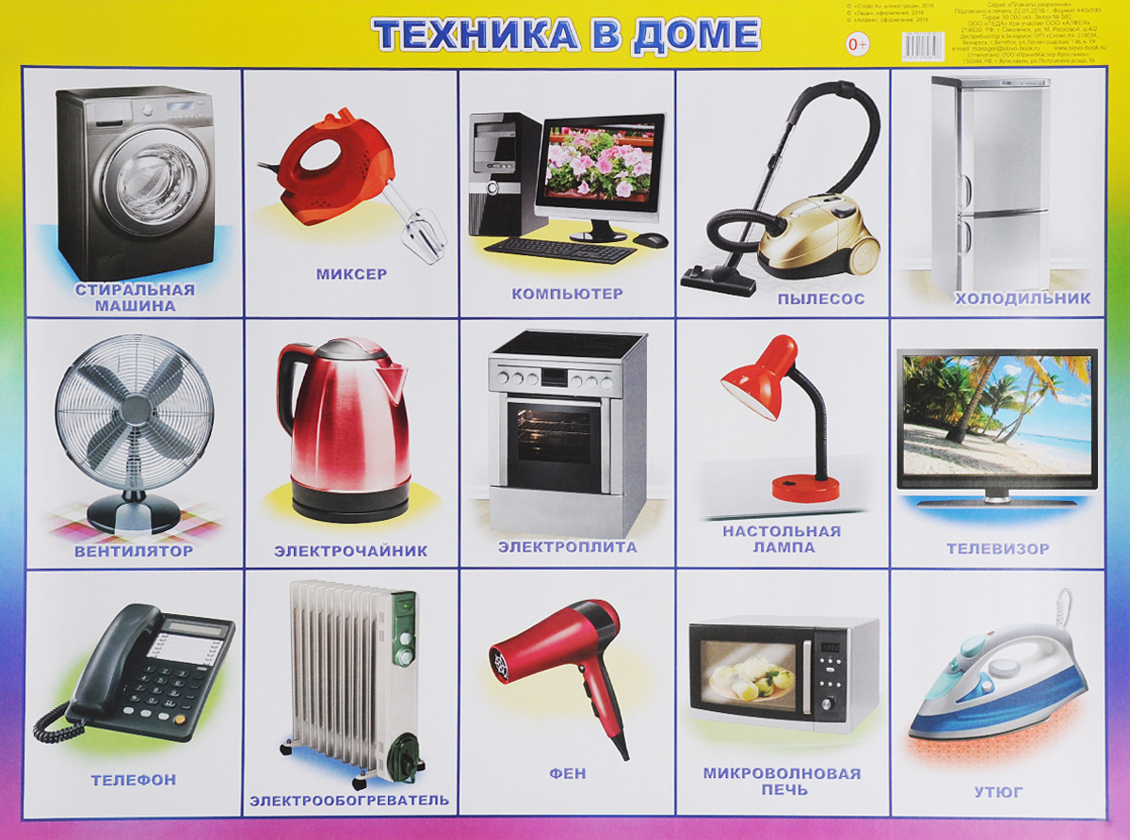
Осторожно, электричество!
Привычные электрические приборы – чайник, телевизор, утюг, светильник и другие иногда выходят из строя.
И в таких случаях устройства несут большую опасность. Из-за неисправности электроприборов может возникнуть пожар, задымление, они могут ударить током.
Все электроприборы нужно вовремя ремонтировать. В случае возникновения неприятностей с розетками и проводкой следует взывать электрика.
Заниматься ремонтом самостоятельно опасно!

Slide 4
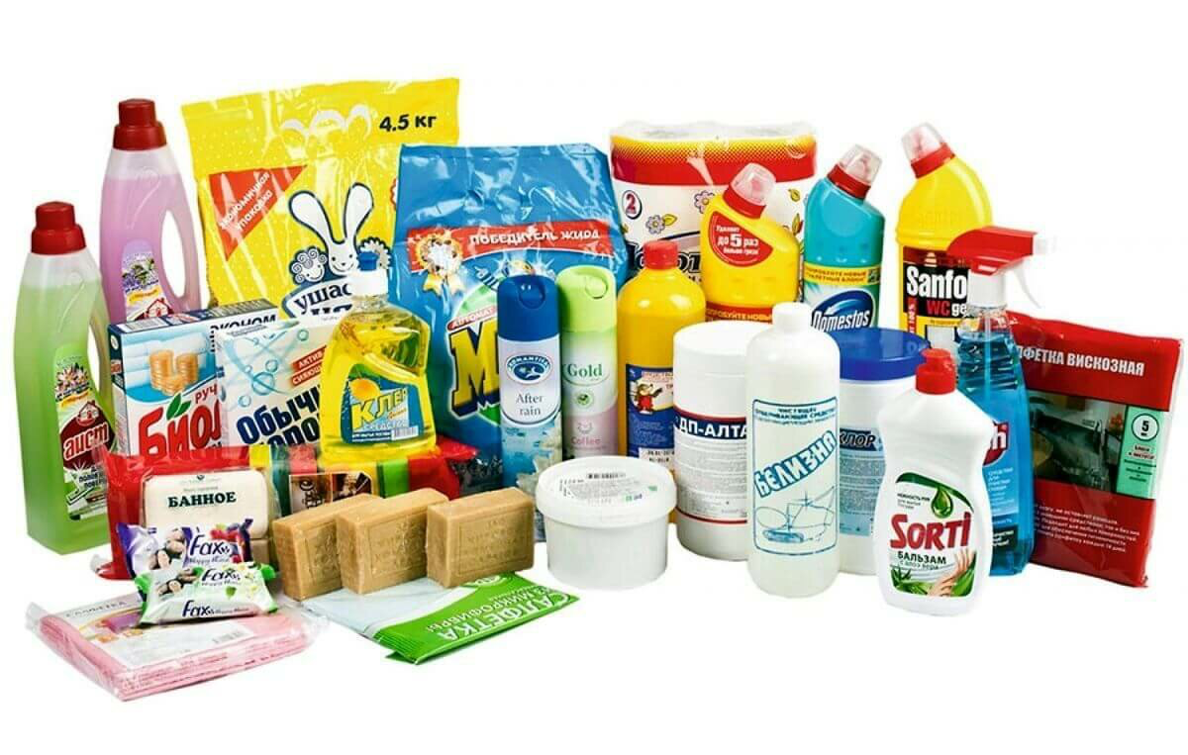

Бытовая химия и лекарства могут нанести вред!
Любые химические препараты могут быть опасны. Поэтому нужно не забывать о том, что:нельзя употреблять лекарства, названия которых неизвестны (таблетки без упаковки или в склянках со стершейся этикеткой);лекарства, срок годности у которых вышел, нужно выбросить. Пить их нельзя;
некоторые чистящие и моющие средства могут вызывать аллергические реакции, поэтому использовать их нужно строго по инструкции. Если начинает отекать лицо, а дыхание становится затрудненным, нужно немедленно вызвать скорую помощь;
уборку следует проводить в резиновых перчатках.

Slide 5
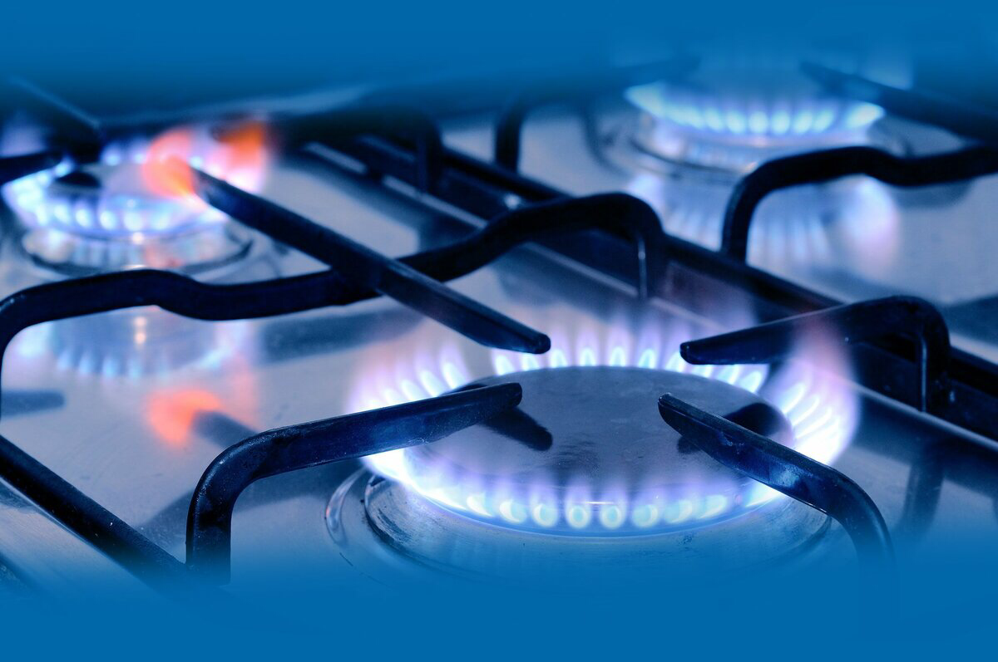
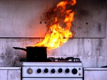
Пользуемся газом аккуратно!
Как известно, бытовой газ отличается хорошей горючестью.
При его утечке возникает риск возгорания и взрыва.
Попадая в организм человека, он может вызывать удушье и смерть.Поэтому, почувствовав запах газа, нужно:проветрить квартиру, открыв окна или форточки;посмотреть, закрыты ли краны газовой плиты;позвонить от соседей в аварийную службу по номеру 04;
Нужно использовать газовую плиту только по прямому назначению. Нельзя включать газ, чтобы нагреть воздух в помещении;
если на плите стоят чайник или кастрюля, нужно наблюдать за тем, чтобы вода при вскипании не залила газ.

Slide 6
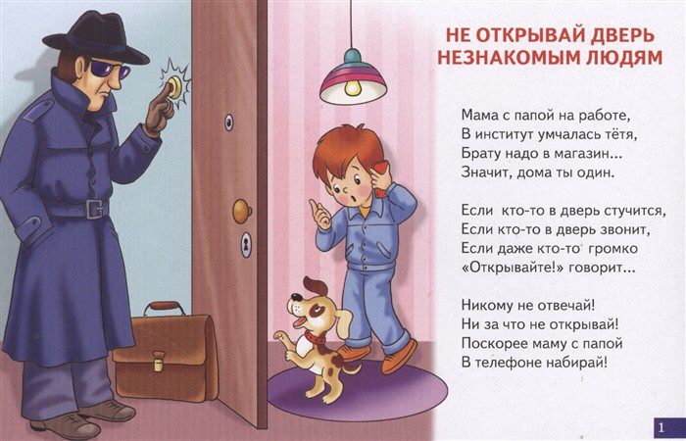
Незваные гости – что делать, если в дом стучится незнакомец?
Бывают случаи, когда в дверь квартиры стучат незнакомые люди. Что делать в таких ситуациях?
нужно посмотреть в глазок и спросить, кто стучится в дверь, с какой целью;нельзя сразу открывать дверь.
если незнакомец представляется полицейским или сотрудником другой службы, нужно попросить предъявить документы.
не стоит долго разговаривать с человеком через дверь, если решено ее не открывать.
нельзя говорить незнакомцу, что в доме никого нет. Лучше объяснить ему, что в квартире присутствует еще кто-то, но он слишком занят или спит.

Slide 7
Другие правила безопасности в доме
Важно помнить!
С домашнего телефона можно позвонить в следующие службы:
101 – Пожарная охрана, спасатели
102 – Милиция
103 – Скорая помощь
104 – Аварийная газовая служба
всегда закрывайте дверь в квартиру, даже если нужно выйти на минутку.
запишите номера экстренных служб на листок и прикрепите его на холодильник при помощи магнита.
В сложной ситуации не придется вспоминать, по какому номеру телефона звонить.

Slide 8
Создадим дома безопасное пространство!

